Slide 1


LỚP
12
GIẢI TÍCH
Chương 2: HÀM SỐ LŨY THỪA – HÀM SỐ MŨ – HÀM SỐ LÔGARIT
Bài 3: LÔGARIT (BÀI TẬP)
BÀI TẬP TRẮC NGHIỆM
Notes:
Hiệu ứng chưa đồng nhất và hợp lí. Nên để khung xuất hiện trước.

Slide 2
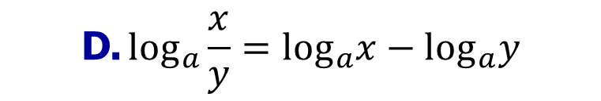

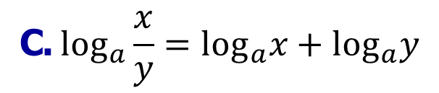
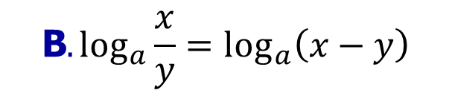
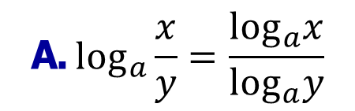
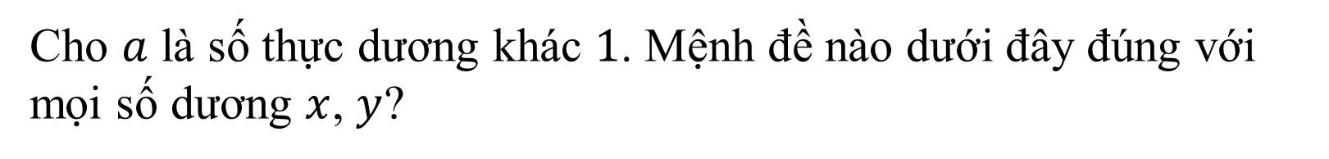
BÀI TẬP TRẮC NGHIỆM
Câu 1.
Cho $a$ là số thực dương khác $1$. Mệnh đề nào dưới đây đúng với mọi số dương $x$, $y$?
$$\text{A}\text{.} log_{a}\frac{x}{y}=\frac{log_{a}x}{log_{a}y}$$
$$\text{B}.log_{a}\frac{x}{y}=log_{a}\left(x−y\right)$$
$$\text{C}\text{.} log_{a}\frac{x}{y}=log_{a}x+log_{a}y$$
$$\text{D}\text{.} log_{a}\frac{x}{y}=log_{a}x−log_{a}y$$
D
Bài giải
Theo tính chất của logarit: $log_{a}\frac{x}{y}=log_{a}x−log_{a}y$
$$\text{Ch}\text{ọ}\text{n} \text{D}\text{.}$$
Notes:
Giữ lại từ các hiệu ứng 4. Các hiệu ứng dùng đồng nhất từ trái sang phải.
Viết $\overline{z}$ sai ở hiệu ứng 5.
Tách hiệu ứng 6 thảnh 2 hiệu ứng.

Slide 3



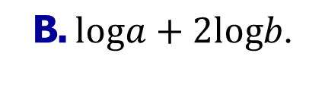

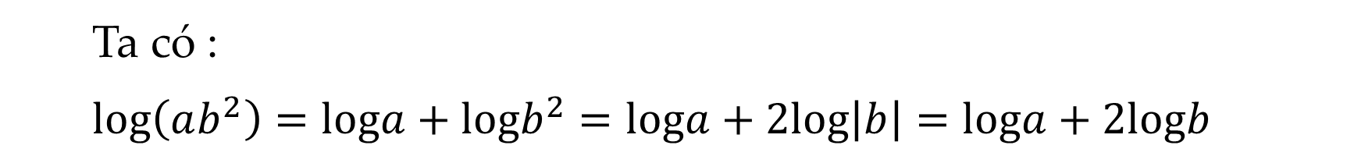
BÀI TẬP TRẮC NGHIỆM
Câu 2.
Với $a$ và $b$ là hai số thực dương tùy ý, $log\left(ab^{2}\right)$ bằng
B
$$\text{D}\text{.} loga+\frac{1}{2}logb\text{.}$$
$$\text{A}\text{.} 2loga+logb\text{.}$$
$$\text{B}\text{.} loga+2logb\text{.}$$
$$\text{C}\text{.} 2\left(loga+logb\right)$$
Bài giải
Ta có :
$log\left(ab^{2}\right)$ $=loga+logb^{2}$ $=loga+2log\left|b\right|$ $=loga+2logb$
$$\text{Ch}\text{ọ}\text{n} \text{B}\text{.}$$
Notes:
Giữ lại từ các hiệu ứng 4. Các hiệu ứng dùng đồng nhất từ trái sang phải.
Viết $\overline{z}$ sai ở hiệu ứng 5.
Tách hiệu ứng 6 thảnh 2 hiệu ứng.

Slide 4


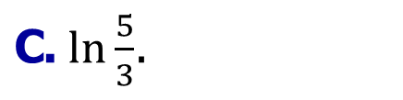
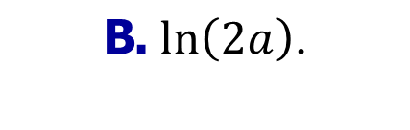

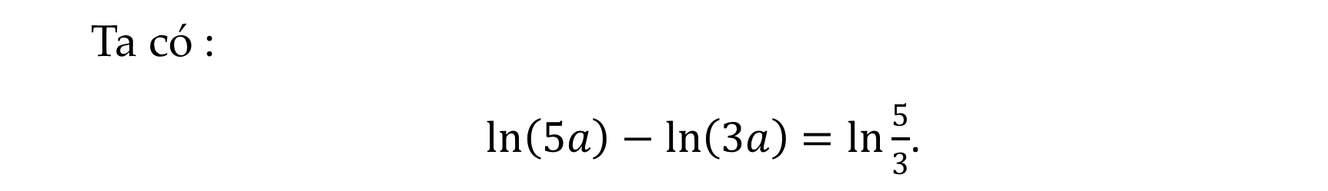
BÀI TẬP TRẮC NGHIỆM
Câu 3.
Với $a$ là số thực dương tùy ý, $ln\left(5a\right)−ln\left(3a\right)$ bằng:
$$\text{A}\text{. }\frac{ln\left(5a\right)}{ln\left(3a\right)}\text{.}$$
$$\text{D}\text{.} \frac{ln5}{ln3}\text{.}$$
$$\text{B}\text{.} ln\left(2a\right)\text{.}$$
$\text{C}\text{.} ln\frac{5}{3}$.
C
Bài giải
Ta có :
$ln\left(5a\right)−ln\left(3a\right)$ $=ln\frac{5}{3}$.
$$\text{Ch}\text{ọ}\text{n} \text{C}\text{.}$$
Notes:
Giữ lại từ các hiệu ứng 4. Các hiệu ứng dùng đồng nhất từ trái sang phải.
Viết $\overline{z}$ sai ở hiệu ứng 5.
Tách hiệu ứng 6 thảnh 2 hiệu ứng.

Slide 5




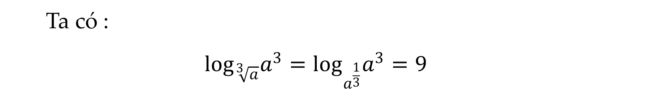
BÀI TẬP TRẮC NGHIỆM
Câu 4.
Cho $a$ là số thực dương $a≠1$ và $log_{\sqrt[3]{a}}a^{3}$. Mệnh đề nào sau đây đúng?
$$\text{D}\text{.}P=\frac{1}{3}\text{.}$$
$$\text{B}\text{.} P=1.$$
C
$\text{A}\text{.} P=3$.
$$\text{C}\text{.} P=9.$$
Bài giải
Ta có :
$$log_{\sqrt[3]{a}}a^{3}=log_{a^{\frac{1}{3}}}a^{3}=9$$
$$\text{Ch}\text{ọ}\text{n} \text{C}\text{.}$$
Notes:
Giữ lại từ các hiệu ứng 4. Các hiệu ứng dùng đồng nhất từ trái sang phải.
Viết $\overline{z}$ sai ở hiệu ứng 5.
Tách hiệu ứng 6 thảnh 2 hiệu ứng.

Slide 6


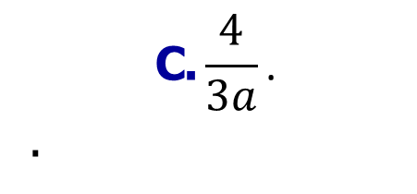


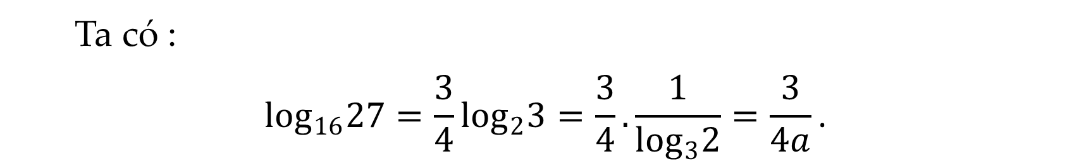
BÀI TẬP TRẮC NGHIỆM
Câu 5.
Đặt $a=log_{3}2$, khi đó $log_{16}27$ bằng
$$\text{A}\text{.}\frac{3a}{4}$$
$$\text{B}\text{.}\frac{3}{4a}\text{.}$$
$$\text{.}$$
$$\text{C}\text{.}\frac{4}{3a}\text{.}$$
.
$$\text{D}\text{.}\frac{4a}{3}\text{.}$$
B
Bài giải
Ta có :
$$log_{16}27=\frac{3}{4}log_{2}3=\frac{3}{4}.\frac{1}{log_{3}2}=\frac{3}{4a}\text{.}$$
$$\text{Ch}\text{ọ}\text{n} \text{B}\text{.}$$
Notes:
Giữ lại từ các hiệu ứng 4. Các hiệu ứng dùng đồng nhất từ trái sang phải.
Viết $\overline{z}$ sai ở hiệu ứng 5.
Tách hiệu ứng 6 thảnh 2 hiệu ứng.

Slide 7
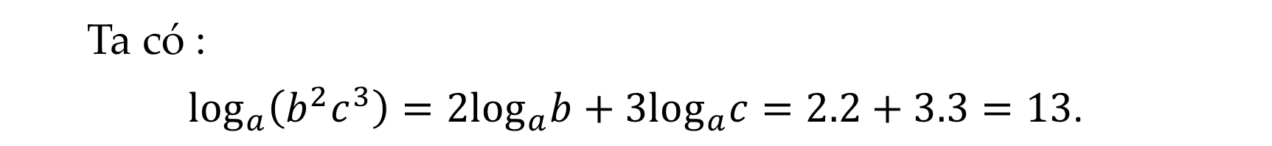
BÀI TẬP TRẮC NGHIỆM
Câu 6.
Cho $log_{a}b=2$ và $log_{a}c=3$. Tính $P=log_{a}\left(b^{2}c^{3}\right)$.
B
A. $P=108$ B. $P=13$ C. $P=31$ D. $P=30$
Bài giải
Ta có :
$$log_{a}\left(b^{2}c^{3}\right)=2log_{a}b+3log_{a}c=2.2+3.3=13\text{.}$$
$$\text{Ch}\text{ọ}\text{n} \text{B}\text{.}$$
Notes:
Giữ lại từ các hiệu ứng 4. Các hiệu ứng dùng đồng nhất từ trái sang phải.
Viết $\overline{z}$ sai ở hiệu ứng 5.
Tách hiệu ứng 6 thảnh 2 hiệu ứng.

Slide 8

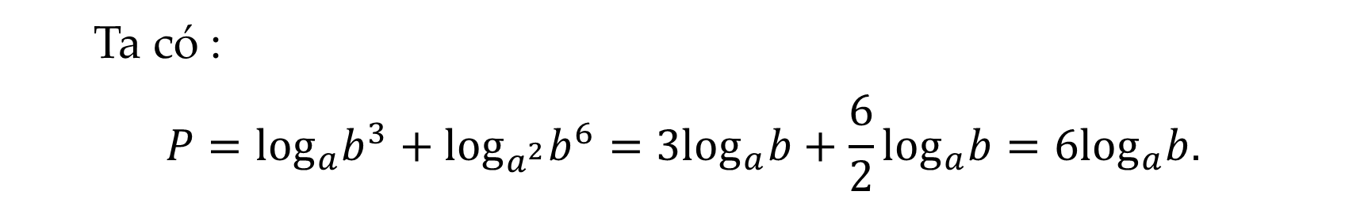
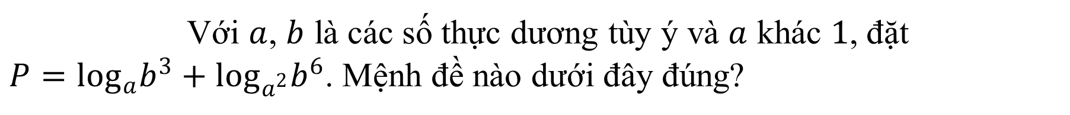
BÀI TẬP TRẮC NGHIỆM
Câu 7.
Với $a$, $b$ là các số thực dương tùy ý và $a$ khác $1$, đặt
$P=log_{a}b^{3}+log_{a^{2}}b^{6}$. Mệnh đề nào dưới đây đúng?
D
A. $P=9log_{a}b$ B. $P=27log_{a}b$ C. $P=15log_{a}b$ D. $P=6log_{a}b$
Bài giải
Ta có :
$$P=log_{a}b^{3}+log_{a^{2}}b^{6}=3log_{a}b+\frac{6}{2}log_{a}b=6log_{a}b\text{.}$$
$$\text{Ch}\text{ọ}\text{n} \text{D}\text{.}$$
Notes:
Giữ lại từ các hiệu ứng 4. Các hiệu ứng dùng đồng nhất từ trái sang phải.
Viết $\overline{z}$ sai ở hiệu ứng 5.
Tách hiệu ứng 6 thảnh 2 hiệu ứng.

Slide 9
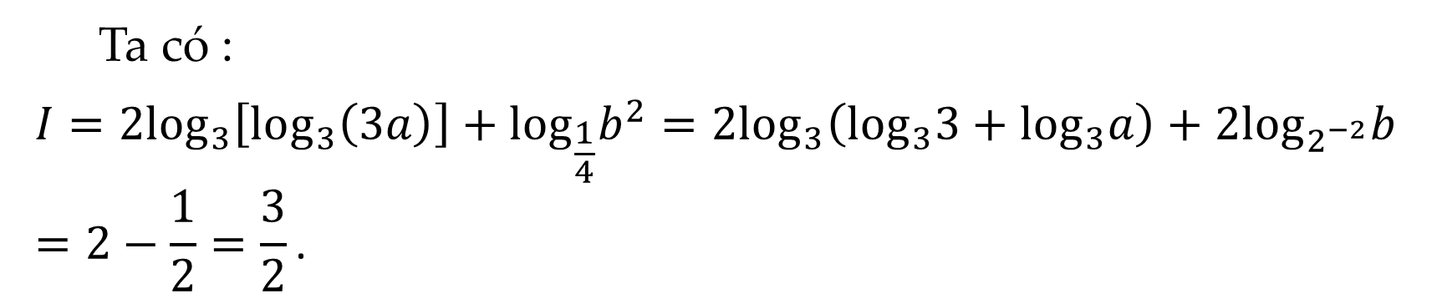
BÀI TẬP TRẮC NGHIỆM
Câu 8.
Cho $log_{3}a=2$ và $log_{2}b=\frac{1}{2}$. Tính $I=2log_{3}\left[log_{3}\left(3a\right)\right]+log_{\frac{1}{4}}b^{2}$.
A. $I=0$ B. $I=4$ C. $I=\frac{3}{2}$ D. $I=\frac{5}{4}$
C
Bài giải
Ta có :
$$I=2log_{3}\left[log_{3}\left(3a\right)\right]+log_{\frac{1}{4}}b^{2}=2log_{3}\left(log_{3}3+log_{3}a\right)+2log_{2^{−2}}b =2−\frac{1}{2}=\frac{3}{2}\text{.}$$
$$\text{Ch}\text{ọ}\text{n} \text{C}\text{.}$$
Notes:
Giữ lại từ các hiệu ứng 4. Các hiệu ứng dùng đồng nhất từ trái sang phải.
Viết $\overline{z}$ sai ở hiệu ứng 5.
Tách hiệu ứng 6 thảnh 2 hiệu ứng.

Slide 10
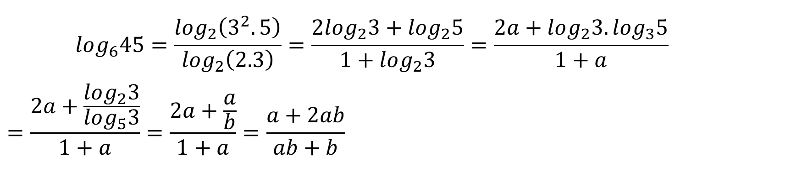

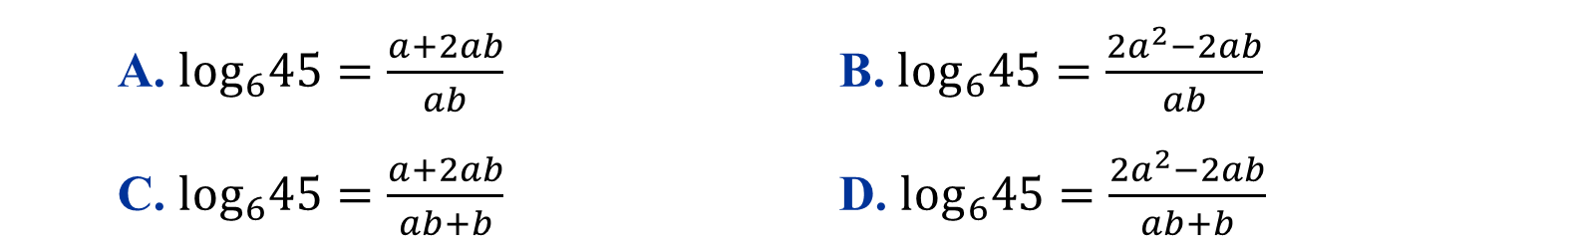
BÀI TẬP TRẮC NGHIỆM
Câu 9.
Đặt $a=log_{2}3,b=log_{5}3.$ Hãy biểu diễn $log_{6}45$ theo $a$ và $b$.
A. $log_{6}45=\frac{a+2ab}{ab}$ B. $log_{6}45=\frac{2a^{2}−2ab}{ab}$
C. $log_{6}45=\frac{a+2ab}{ab+b}$ D. $log_{6}45=\frac{2a^{2}−2ab}{ab+b}$
C
$$log_{6}45=\frac{log_{2}\left(3^{2}.5\right)}{log_{2}\left(2.3\right)}=\frac{2log_{2}3+log_{2}5}{1+log_{2}3}=\frac{2a+log_{2}3.log_{3}5}{1+a}$$
$$=\frac{2a+\frac{log_{2}3}{log_{5}3}}{1+a}=\frac{2a+\frac{a}{b}}{1+a}=\frac{a+2ab}{ab+b}$$
Bài giải
$$\text{Ch}\text{ọ}\text{n} \text{C}\text{.}$$
Notes:
Giữ lại từ các hiệu ứng 4. Các hiệu ứng dùng đồng nhất từ trái sang phải.
Viết $\overline{z}$ sai ở hiệu ứng 5.
Tách hiệu ứng 6 thảnh 2 hiệu ứng.

Slide 11

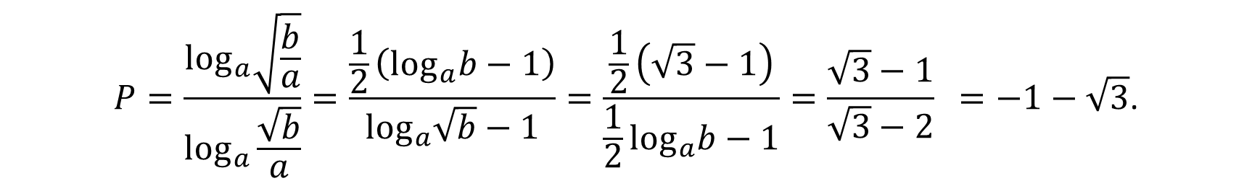
BÀI TẬP TRẮC NGHIỆM
Câu 10.
Cho $a, b$ là các số thực dương thỏa mãn $a≠1$, $a≠\sqrt{b}$ và $log_{a}b=\sqrt{3}$. Tính $P=log_{\frac{\sqrt{b}}{a}}\sqrt{\frac{b}{a}}$.
C
A. $P=−5+3\sqrt{3}$ B. $P=−1+\sqrt{3}$ C. $P=−1−\sqrt{3}$ D. $P=−5−3\sqrt{3}$
Bài giải
$$P=\frac{log_{a}\sqrt{\frac{b}{a}}}{log_{a}\frac{\sqrt{b}}{a}}=\frac{\frac{1}{2}\left(log_{a}b−1\right)}{log_{a}\sqrt{b}−1}=\frac{\frac{1}{2}\left(\sqrt{3}−1\right)}{\frac{1}{2}log_{a}b−1}=\frac{\sqrt{3}−1}{\sqrt{3}−2} =−1−\sqrt{3}\text{.}$$
$$\text{Ch}\text{ọ}\text{n} \text{C}\text{.}$$
Notes:
Giữ lại từ các hiệu ứng 4. Các hiệu ứng dùng đồng nhất từ trái sang phải.
Viết $\overline{z}$ sai ở hiệu ứng 5.
Tách hiệu ứng 6 thảnh 2 hiệu ứng.

Slide 12
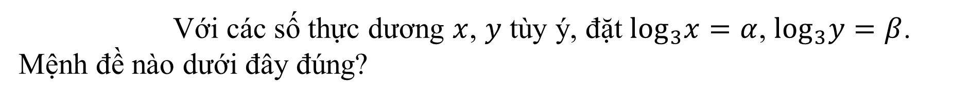

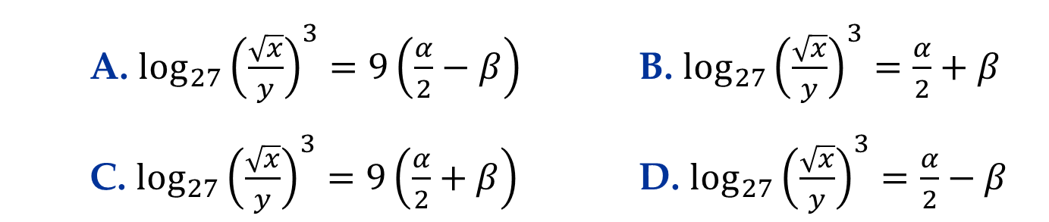
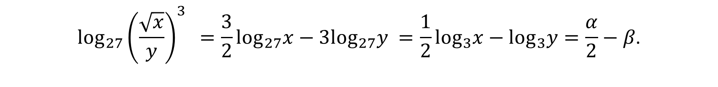
BÀI TẬP TRẮC NGHIỆM
Câu 11.
Với các số thực dương $x$, $y$ tùy ý, đặt $log_{3}x=α$, $log_{3}y=β$. Mệnh đề nào dưới đây đúng?
A. $log_{27}{\left(\frac{\sqrt{x}}{y}\right)}^{3}=9\left(\frac{α}{2}−β\right)$ B. $log_{27}{\left(\frac{\sqrt{x}}{y}\right)}^{3}=\frac{α}{2}+β$
C. $log_{27}{\left(\frac{\sqrt{x}}{y}\right)}^{3}=9\left(\frac{α}{2}+β\right)$ D. $log_{27}{\left(\frac{\sqrt{x}}{y}\right)}^{3}=\frac{α}{2}−β$
D
Bài giải
$$log_{27}{\left(\frac{\sqrt{x}}{y}\right)}^{3} =\frac{3}{2}log_{27}x−3log_{27}y =\frac{1}{2}log_{3}x−log_{3}y=\frac{α}{2}−β\text{.}$$
$$\text{Ch}\text{ọ}\text{n} \text{D}\text{.}$$
Notes:
Giữ lại từ các hiệu ứng 4. Các hiệu ứng dùng đồng nhất từ trái sang phải.
Viết $\overline{z}$ sai ở hiệu ứng 5.
Tách hiệu ứng 6 thảnh 2 hiệu ứng.

Slide 13

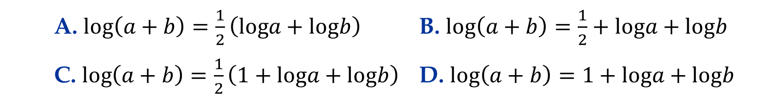
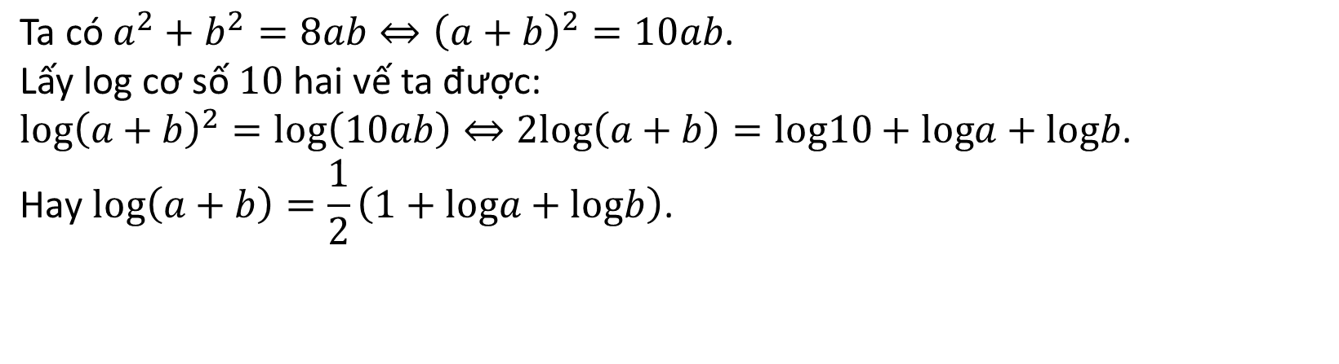
BÀI TẬP TRẮC NGHIỆM
Câu 12.
Với mọi số thực dương $a$ và $b$ thỏa mãn $a^{2}+b^{2}=8ab$, mệnh đề nào dưới đây đúng?
A. $log\left(a+b\right)=\frac{1}{2}\left(loga+logb\right)$ B. $log\left(a+b\right)=\frac{1}{2}+loga+logb$
C. $log\left(a+b\right)=\frac{1}{2}\left(1+loga+logb\right)$ D. $log\left(a+b\right)=1+loga+logb$
C
Bài giải
$$\text{Ta} \text{co}\text{́ }a^{2}+b^{2}=8ab⇔{\left(a+b\right)}^{2}=10ab\text{.}$$
$$\text{L}\text{ấ}\text{y} \text{log} \text{c}\text{ơ }\text{s}\text{ố }10 \text{hai} \text{v}\text{ế }\text{ta} \text{đượ}\text{c}\text{: }$$
$$log{\left(a+b\right)}^{2}=log\left(10ab\right)⇔2log\left(a+b\right)=log10+loga+logb\text{.}$$
$$\text{Hay} log\left(a+b\right)=\frac{1}{2}\left(1+loga+logb\right)\text{.}$$
$$\text{Ch}\text{ọ}\text{n} \text{C}\text{.}$$
Notes:
Giữ lại từ các hiệu ứng 4. Các hiệu ứng dùng đồng nhất từ trái sang phải.
Viết $\overline{z}$ sai ở hiệu ứng 5.
Tách hiệu ứng 6 thảnh 2 hiệu ứng.

Slide 14

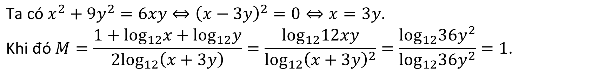
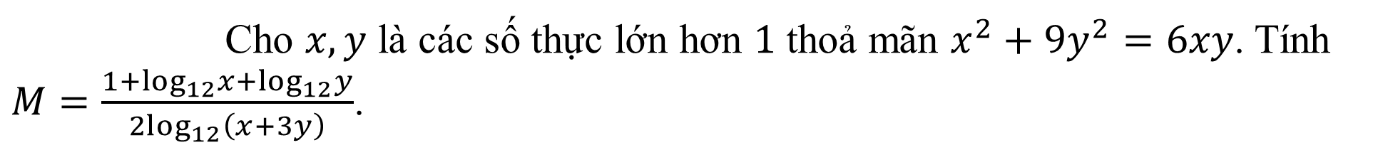
BÀI TẬP TRẮC NGHIỆM
Câu 13.
Cho $x, y$ là các số thực lớn hơn $1$ thoả mãn $x^{2}+9y^{2}=6xy$. Tính $M=\frac{1+log_{12}x+log_{12}y}{2log_{12}\left(x+3y\right)}$.
A. $M=\frac{1}{2}$. B. $M=\frac{1}{3}$. C. $M=\frac{1}{4}$. D. $M=1$
D
Bài giải
$$\text{Ta} \text{c}\text{ó }x^{2}+9y^{2}=6xy⇔{\left(x−3y\right)}^{2}=0⇔x=3y\text{.}$$
$$\text{Khi}\text{ đó }M=\frac{1+log_{12}x+log_{12}y}{2log_{12}\left(x+3y\right)}=\frac{log_{12}12xy}{log_{12}{\left(x+3y\right)}^{2}}=\frac{log_{12}36y^{2}}{log_{12}36y^{2}}=1\text{.}$$
$$\text{Ch}\text{ọ}\text{n} \text{D}\text{.}$$
Notes:
Giữ lại từ các hiệu ứng 4. Các hiệu ứng dùng đồng nhất từ trái sang phải.
Viết $\overline{z}$ sai ở hiệu ứng 5.
Tách hiệu ứng 6 thảnh 2 hiệu ứng.

Slide 15
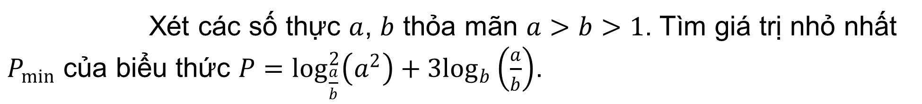
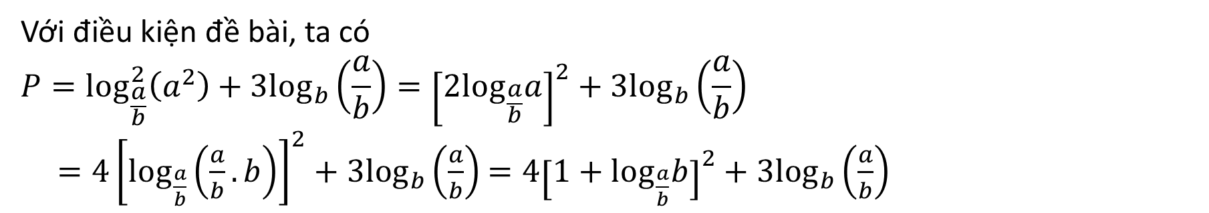
BÀI TẬP TRẮC NGHIỆM
Câu 14.
Xét các số thực $a$, $b$ thỏa mãn $a>b>1$. Tìm giá trị nhỏ nhất $P_{min}$ của biểu thức $P=log_{\frac{a}{b}}^{2}\left(a^{2}\right)+3log_{b}\left(\frac{a}{b}\right)$.
A. $P_{min}=19$ B. $P_{min}=13$ C. $P_{min}=14$ D. $P_{min}=15$
Bài giải
Với điều kiện đề bài, ta có
$$P=log_{\frac{a}{b}}^{2}\left(a^{2}\right)+3log_{b}\left(\frac{a}{b}\right)={\left[2log_{\frac{a}{b}}a\right]}^{2}+3log_{b}\left(\frac{a}{b}\right)$$
$=4{\left[log_{\frac{a}{b}}\left(\frac{a}{b}.b\right)\right]}^{2}+3log_{b}\left(\frac{a}{b}\right)$ $=4{\left[1+log_{\frac{a}{b}}b\right]}^{2}+3log_{b}\left(\frac{a}{b}\right)$
Notes:
Giữ lại từ các hiệu ứng 4. Các hiệu ứng dùng đồng nhất từ trái sang phải.
Viết $\overline{z}$ sai ở hiệu ứng 5.
Tách hiệu ứng 6 thảnh 2 hiệu ứng.

Slide 16
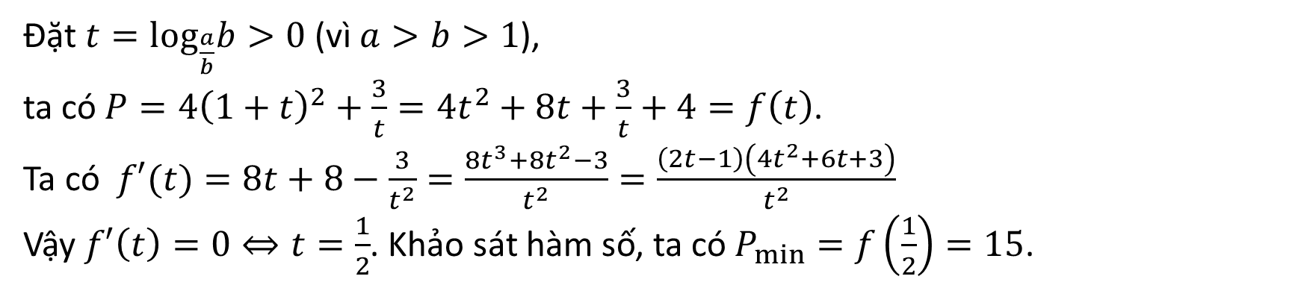

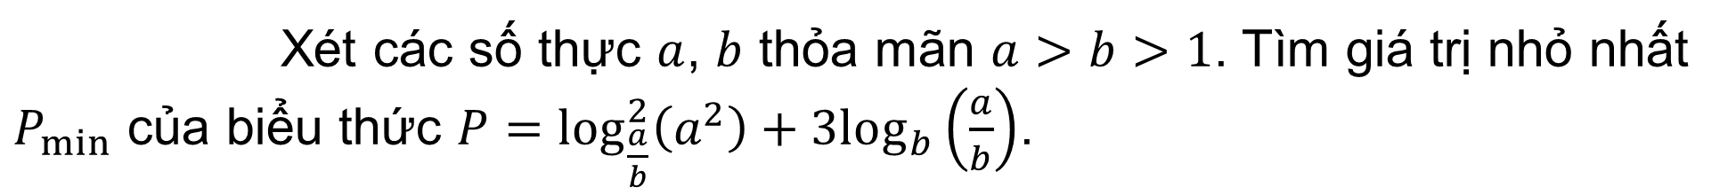
BÀI TẬP TRẮC NGHIỆM
Câu 14.
Xét các số thực $a$, $b$ thỏa mãn $a>b>1$. Tìm giá trị nhỏ nhất $P_{min}$ của biểu thức $P=log_{\frac{a}{b}}^{2}\left(a^{2}\right)+3log_{b}\left(\frac{a}{b}\right)$.
D
A. $P_{min}=19$ B. $P_{min}=13$ C. $P_{min}=14$ D. $P_{min}=15$
Bài giải
Đặt $t=log_{\frac{a}{b}}b>0$ (vì $a>b>1$),
ta có $P=4{\left(1+t\right)}^{2}+\frac{3}{t}=4t^{2}+8t+\frac{3}{t}+4=f\left(t\right)$.
Ta có $f′(t)=8t+8−\frac{3}{t^{2}}=\frac{8t^{3}+8t^{2}−3}{t^{2}}=\frac{\left(2t−1\right)\left(4t^{2}+6t+3\right)}{t^{2}}$
Vậy $f′\left(t\right)=0⇔t=\frac{1}{2}$. Khảo sát hàm số, ta có $P_{min}=f\left(\frac{1}{2}\right)=15$.
$$\text{Ch}\text{ọ}\text{n} \text{D}\text{.}$$
Notes:
Giữ lại từ các hiệu ứng 4. Các hiệu ứng dùng đồng nhất từ trái sang phải.
Viết $\overline{z}$ sai ở hiệu ứng 5.
Tách hiệu ứng 6 thảnh 2 hiệu ứng.

Slide 17
TIẾT HỌC KẾT THÚC
TRÂN TRỌNG CÁM ƠN CÁC EM HỌC SINH ĐÃ THEO DÕI
Notes:
Giữ lại từ các hiệu ứng 4. Các hiệu ứng dùng đồng nhất từ trái sang phải.
Viết $\overline{z}$ sai ở hiệu ứng 5.
Tách hiệu ứng 6 thảnh 2 hiệu ứng.

